Slide 1

§1.1 二阶与三阶行列式
二阶行列式
三阶行列式

Slide 2
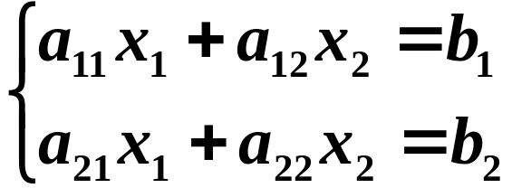
1.1.1 二阶行列式的概念
例1
用消元法解二元(一次)线性方程组:
(1)
(2)
(1)×a₂₂:
a₁₁a₂₂x₁ + a₁₂a₂₂x₂ = b₁a₂₂,
(2)×a₁₂:
a₁₂a₂₁x₁ + a₁₂a₂₂x₂ = b₂a₁₂,
两式相减消去x₂, 得
(a₁₁a₂₂ – a₁₂a₂₁) x₁ = b₁a₂₂ – b₂a₁₂;

Slide 3


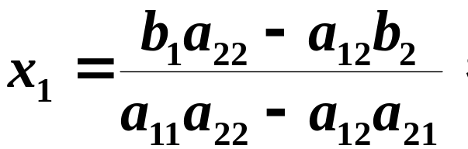
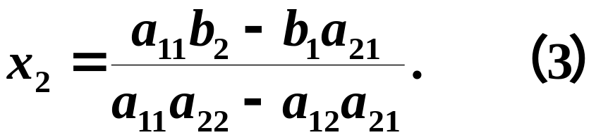
方程组的解为
由方程组的四个系数确定.

Slide 4
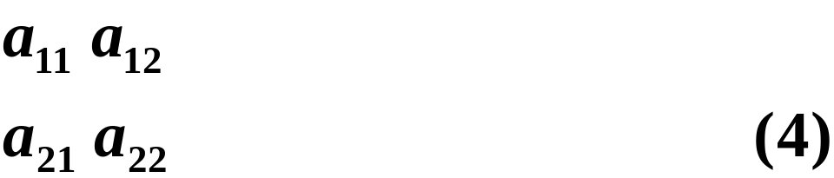
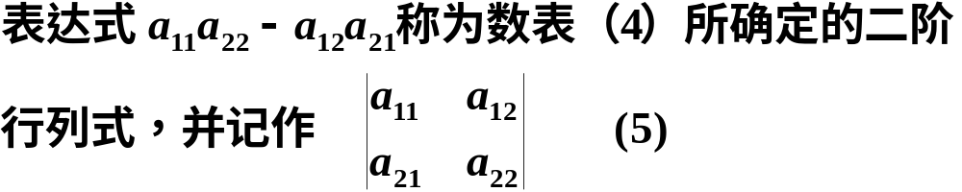
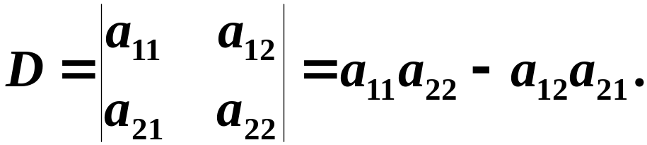
定义1
由四个数排成二行二列（横为行、竖为列）的数表
即
行列式的结果是数值

Slide 5






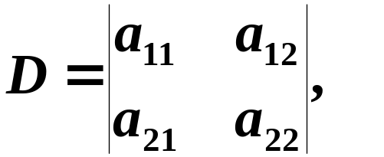
二阶行列式的计算
对角线法则
主对角线
副对角线
对于二元线性方程组
若记
系数行列式

Slide 7
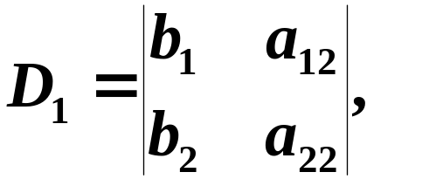

Slide 8
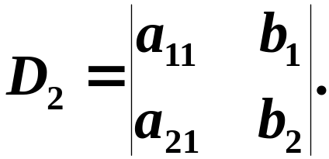

Slide 9
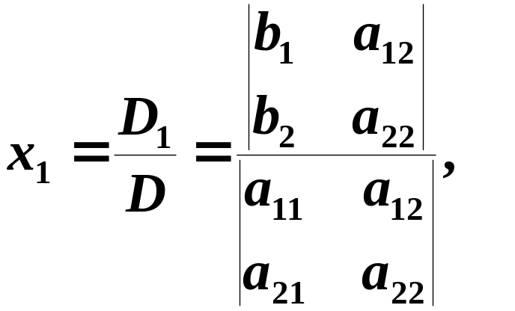
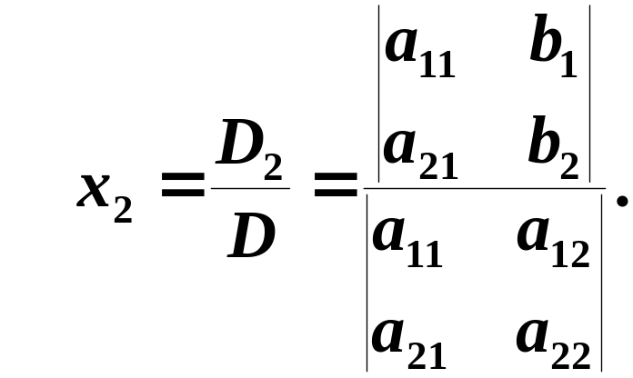
则二元线性方程组的解为
用二阶行列式可以求解二元线性方程组
问题：三元线性方程组如何用行列式求解？

Slide 10
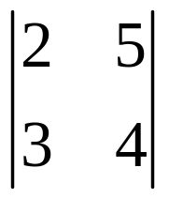
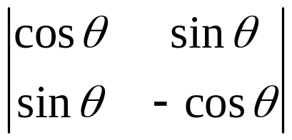

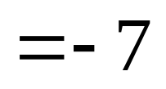

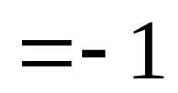
例2 计算下列行列式
（1）
（2）
解：
（1）
（2）

Slide 11
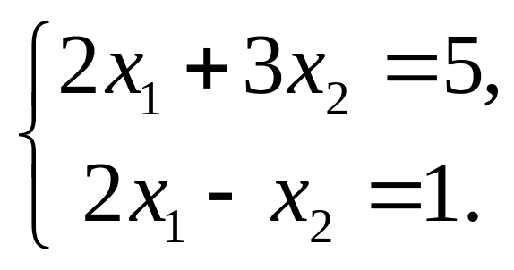
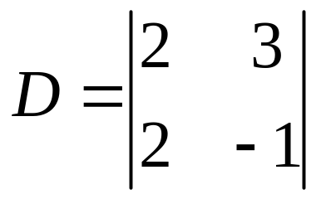

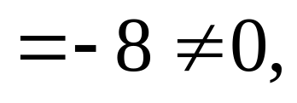
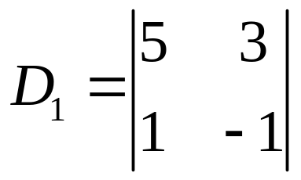
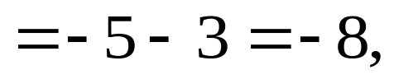
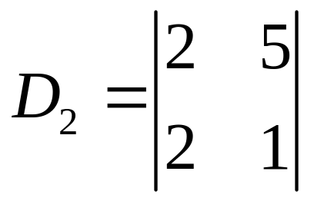
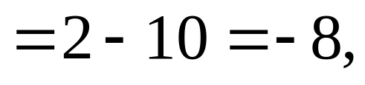
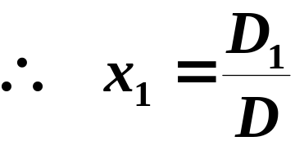
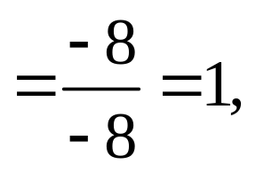
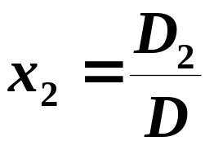
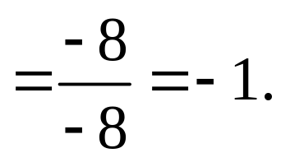
例3 求解二元线性方程组
解
问题：三元线性方程组如何用行列式求解？？？

Slide 12
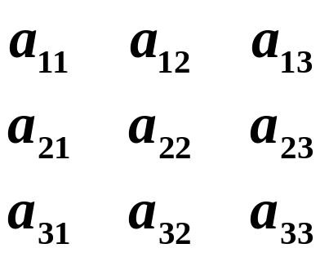
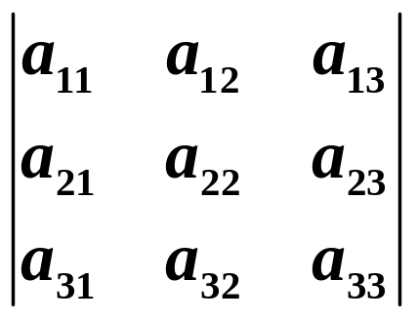
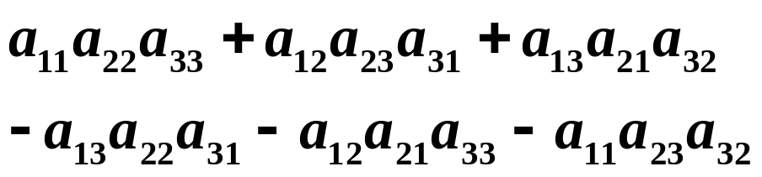

1.1.2 三阶行列式的定义
定义2 设有9个数排成3行3列的数表
原则：横行竖列
引进记号
主对角线
副对角线
称为三阶行列式.
二阶行列式的对角线法则并不适用！

Slide 13
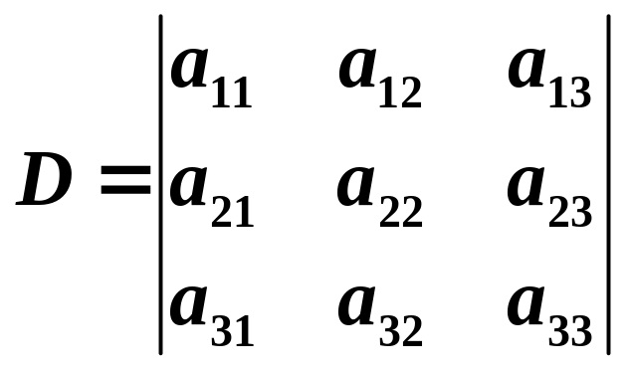
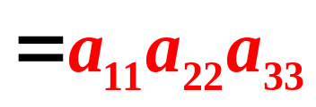
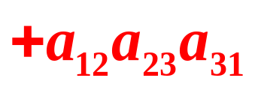
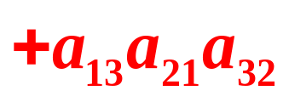
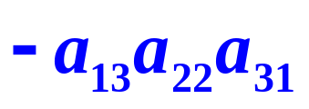
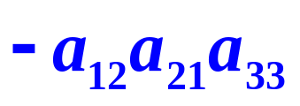
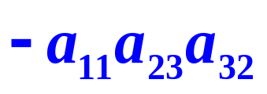
三阶行列式的计算
——对角线法则
实线上的三个元素的乘积冠正号，
虚线上的三个元素的乘积冠负号.
注意：对角线法则只适用于二阶与三阶行列式.

Slide 14
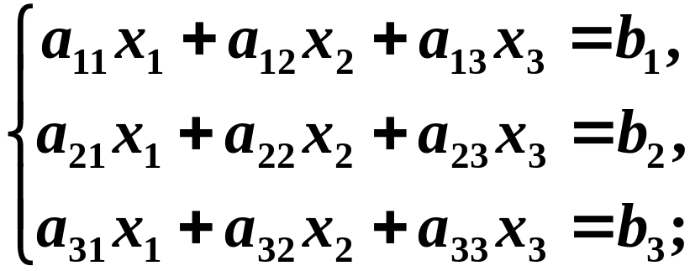


利用三阶行列式求解三元线性方程组
如果三元线性方程组
的系数行列式

Slide 15
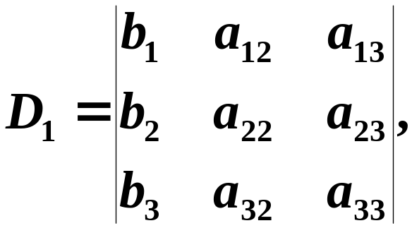
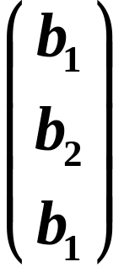
若记
或

Slide 16
记
即

Slide 18
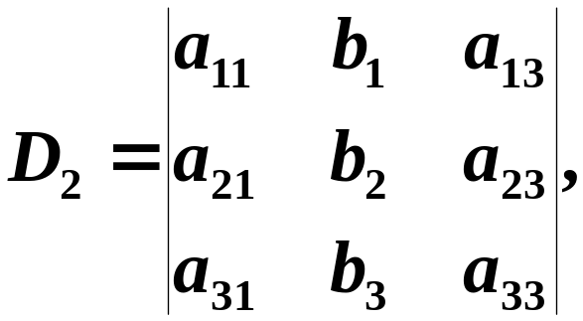
得

Slide 19
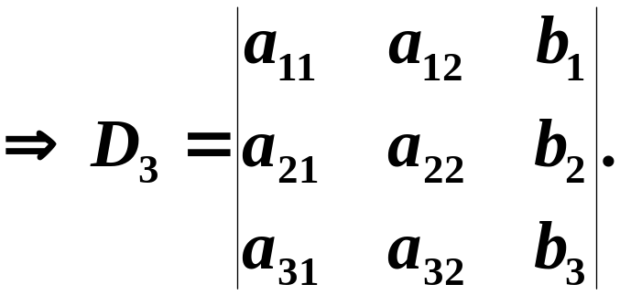
得

Slide 20
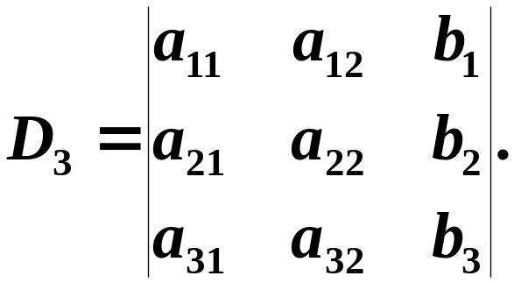
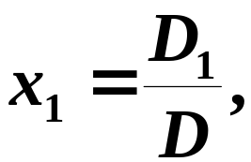
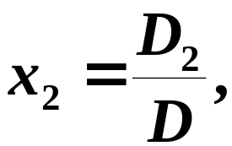
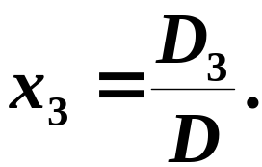
则三元线性方程组的解为:

Slide 21
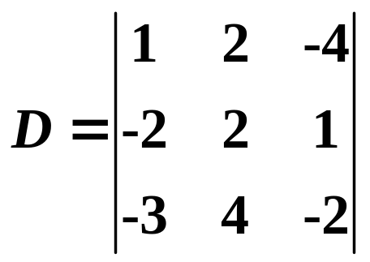


例4 计算行列式
解
按对角线法则，有

Slide 22
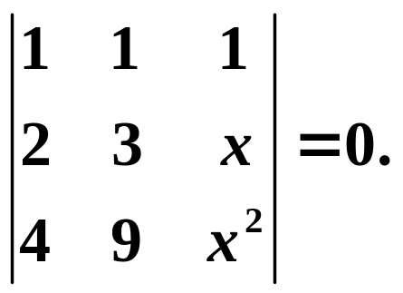



例5 求解方程
解
方程左端
由 得

Slide 23
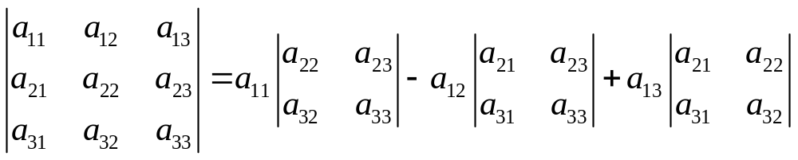
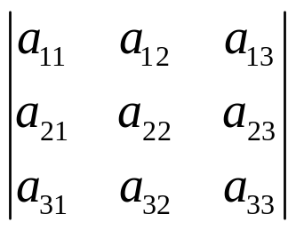
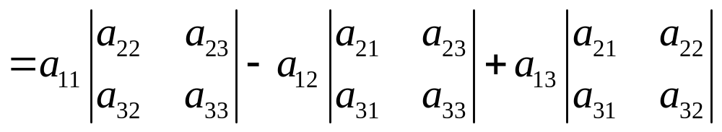
例6 求证：
证明：

Slide 24









例7 解线性方程组
解
由于方程组的系数行列式

Slide 25








同理可得
故方程组的解为:

